Slide 1
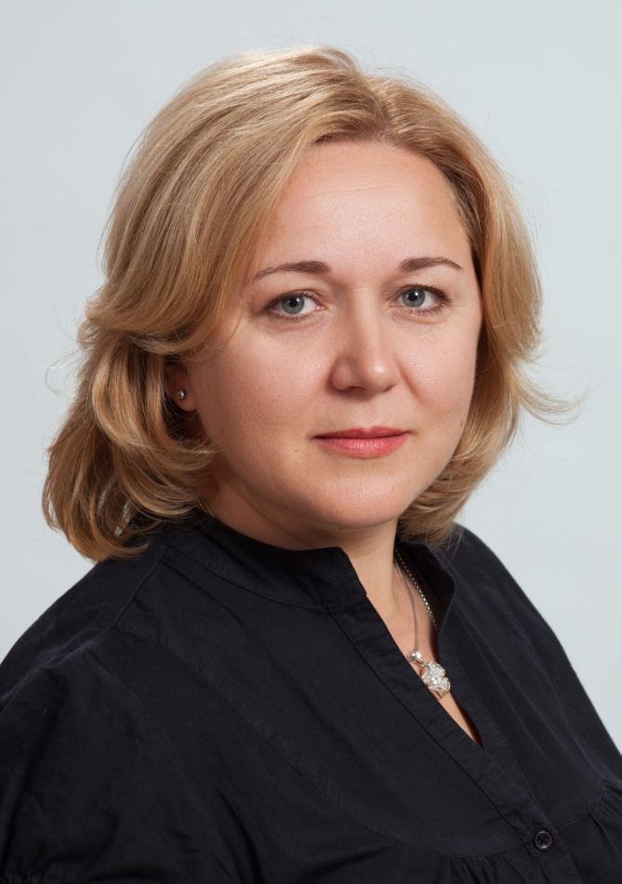
Номинация «Сохраняя традиции»
Бородина Наталья Владимировна,
учитель музыки,
руководитель фольклорного ансамбля

